Slide 1
小小宮崎駿~動畫製作
五年孝班：謝恩力

Slide 2
七月十八日，我和弟弟一起去公共電視台參加五天的卡通動畫營。

Slide 3
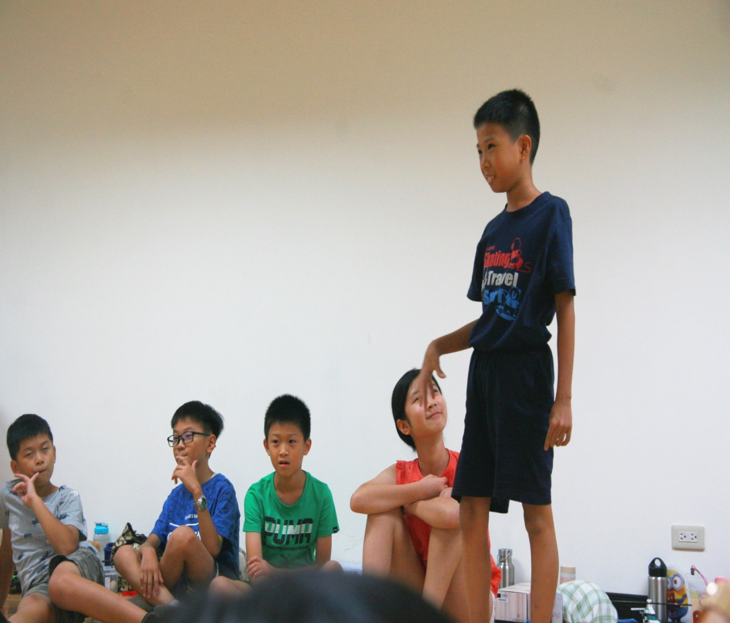
第一天有動動身體的「表演課」，為的就是要啟發我們的想像力。

Slide 4
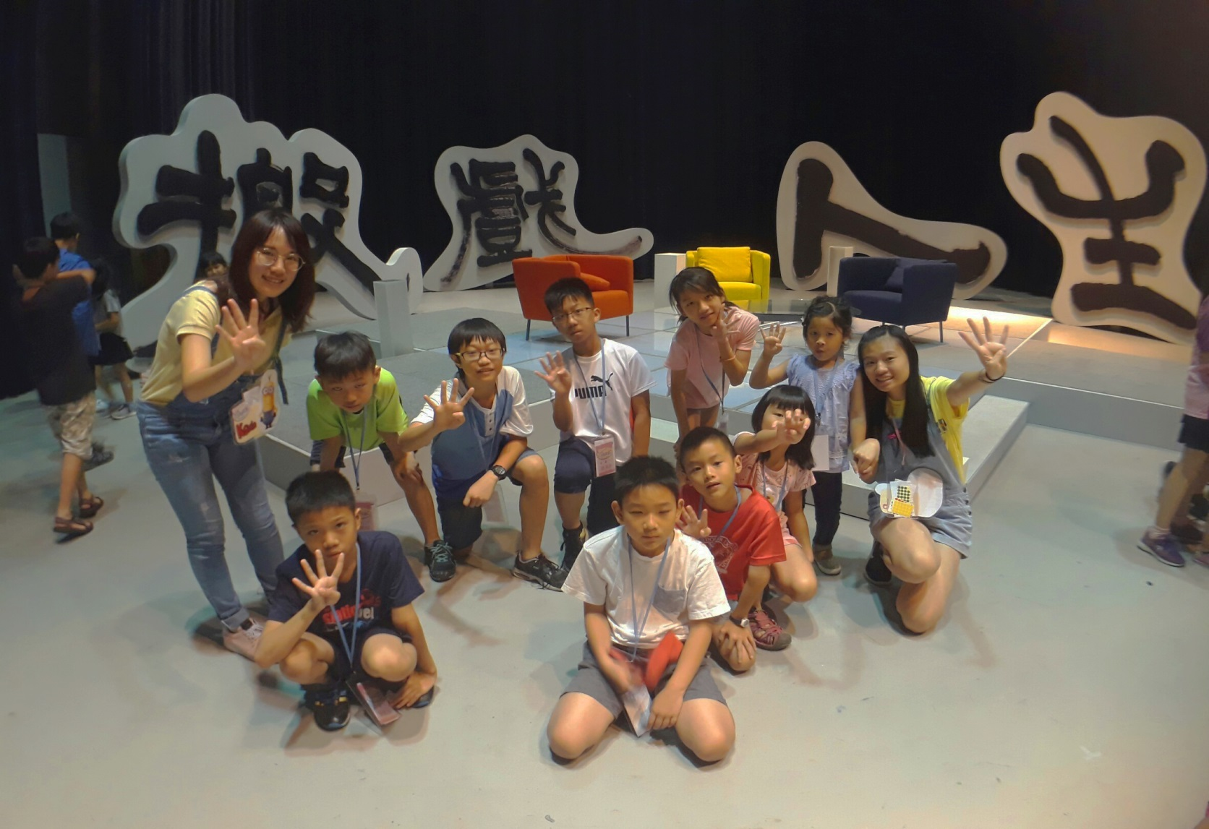
還有參觀攝影棚。

Slide 5
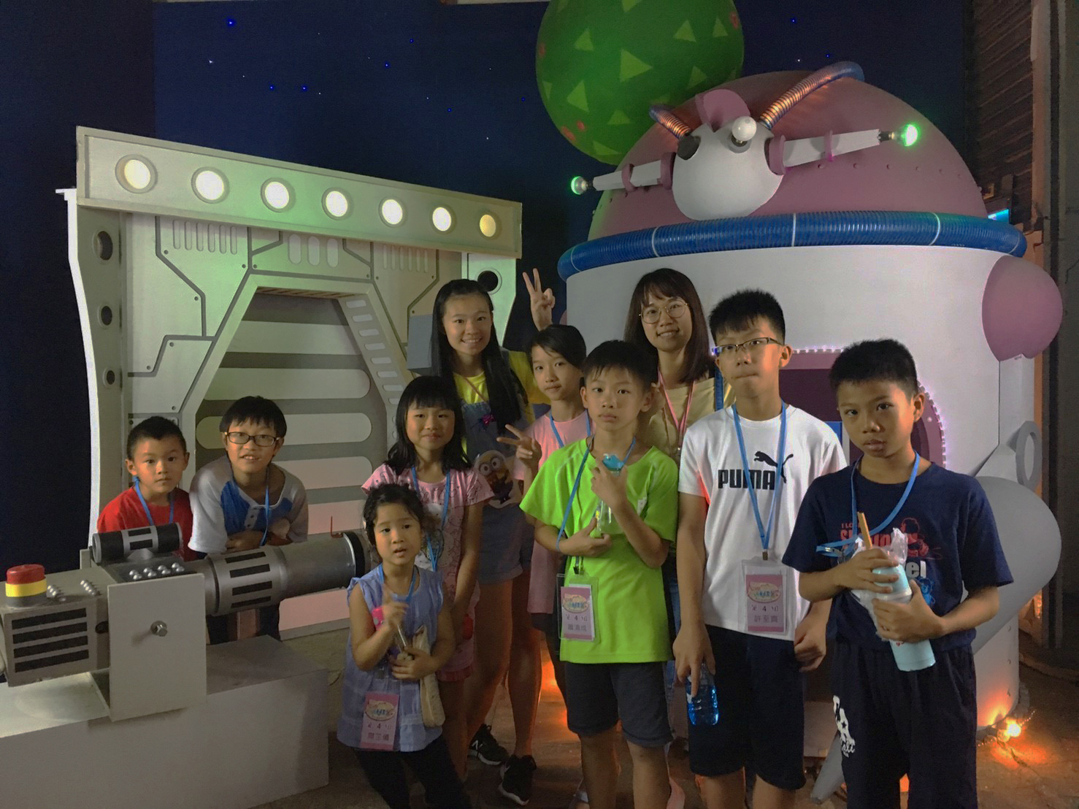
以及參觀道具室。

Slide 6
第二天，老師講解動畫概論。

Slide 7
然後開始進行動畫實拍體驗。這是膠片動畫製作。

Slide 8
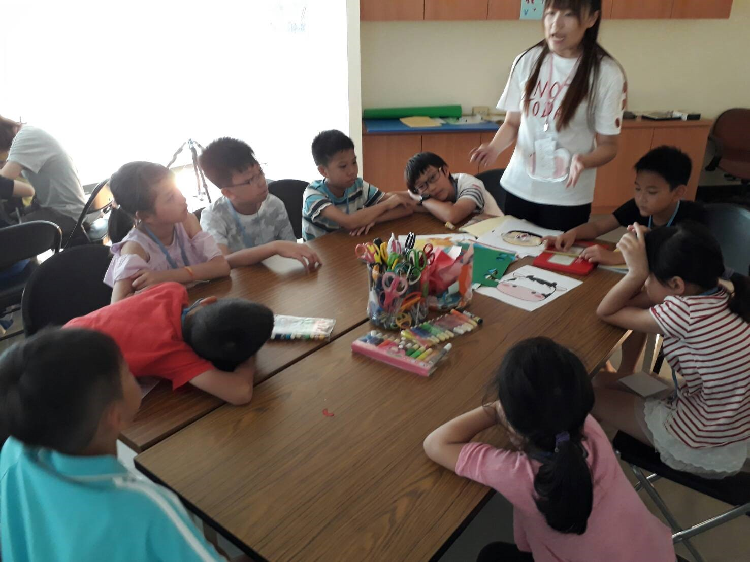
這是剪紙動畫製作。

Slide 9
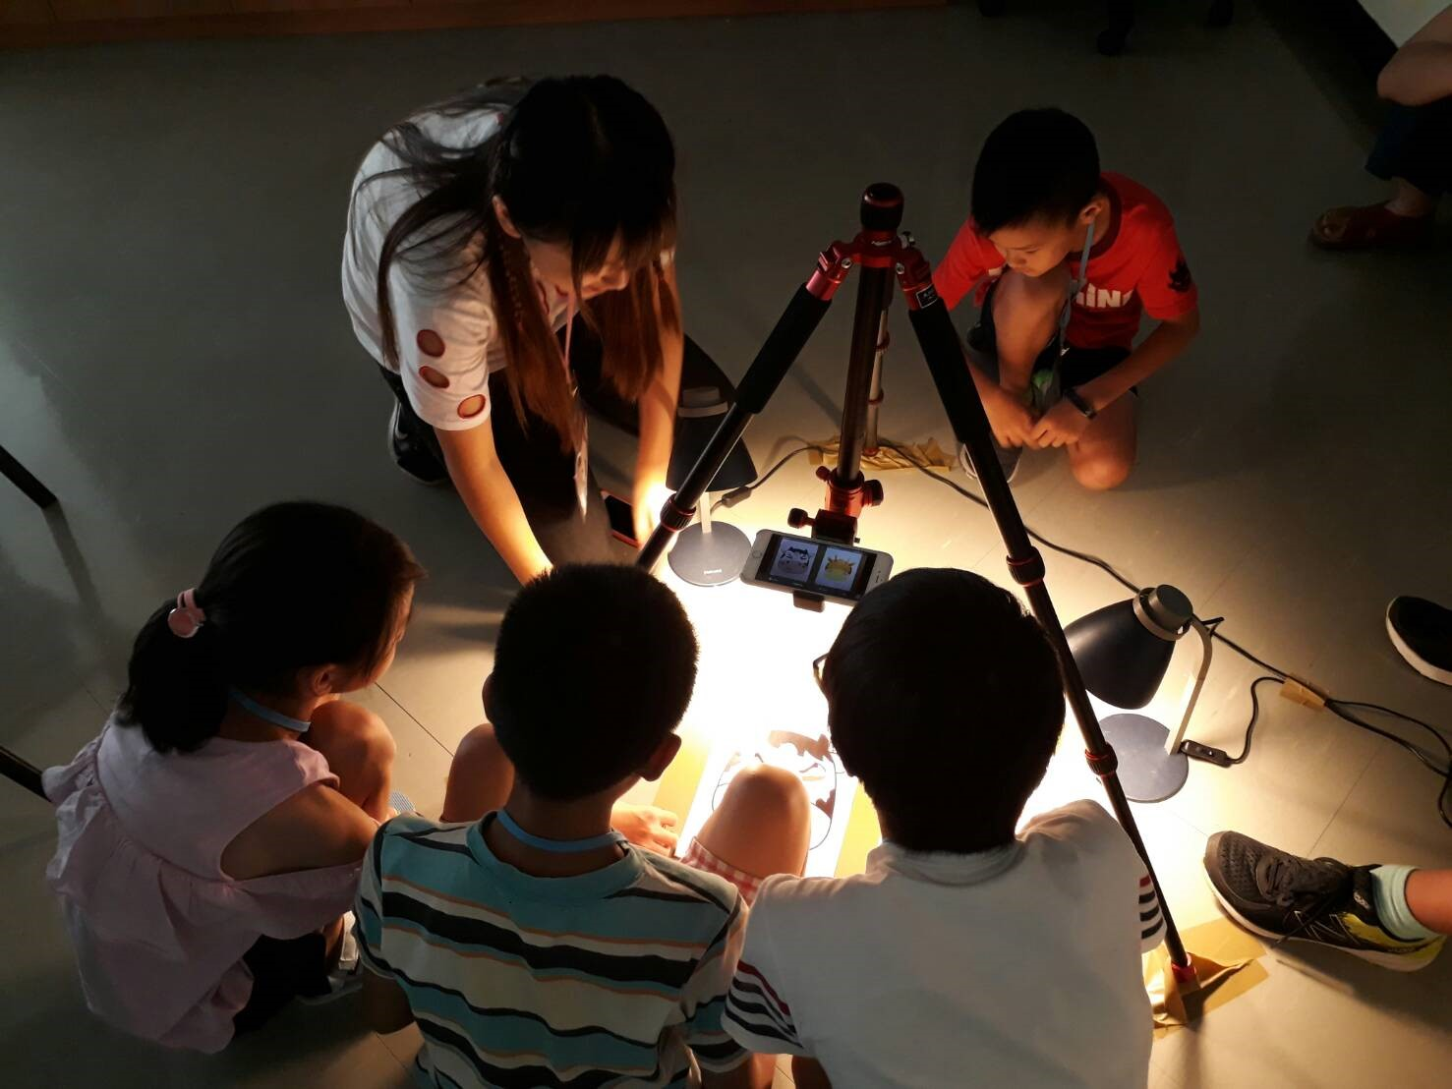
這是剪紙動畫拍攝。

Slide 10
接下來我們繪製腳本。

Slide 11
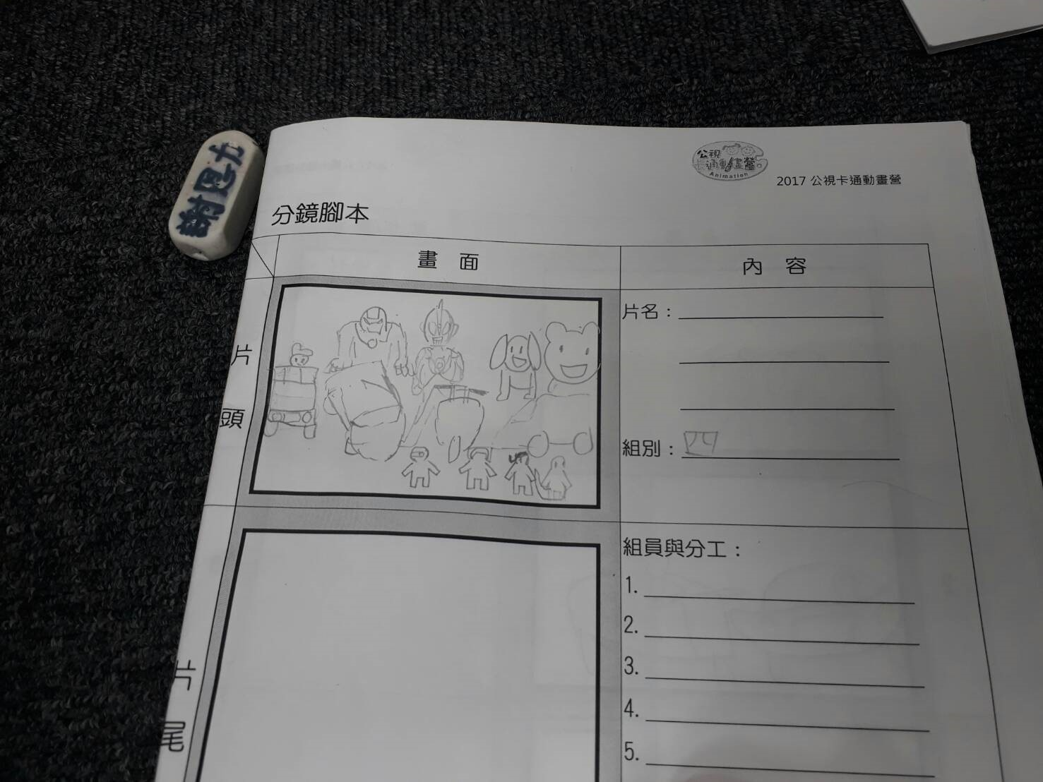
這是我繪製的腳本。

Slide 12
第三天，我們進行背景、道具的製作。

Slide 13
我們分工合作，大家都好認真喔！

Slide 14
終於可以開始拍動畫囉！

Slide 15
這是我在操偶。

Slide 16
我們拍攝了一段後，看看效果如何。

Slide 17
全部動畫拍攝完畢，接著進行配音。

Slide 18
最後一天，進行動畫首映會和結業式。

Slide 19
結業式時，我們領到結業證書和公共電視台製作的「瓜地馬拉--馬雅文化之旅」DVD。

Slide 20
回家後，我在play商店下載了【動畫工作室】軟體，用樂高積木做了一部動畫「機器人」。要進行配音時，這個軟體停止工作了，所以只有動畫沒有聲音。現在，就請大家一起欣賞吧！

Slide 21
我的報告到此結束，謝謝大家~

Slide 22
https://youtu.be/JcgFhn3L5Yg

